Slide 1

Пам'ять - психічний процес, який полягає в закріпленні, збереженні та наступному відтворенні минулого досвіду, дає можливість його повторного застосування в життєдіяльності людини.
Підготовлено ученицею 9-А класу
Мартинович Катериною

Slide 2

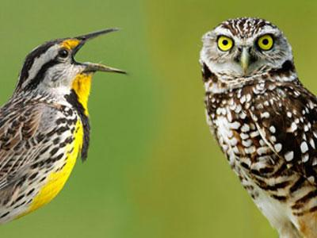
У людей-жайворонків продуктивність пам'яті максимальна з 8 до 12 ранку, а у сов - з 8 до 12 вечора.

Slide 3
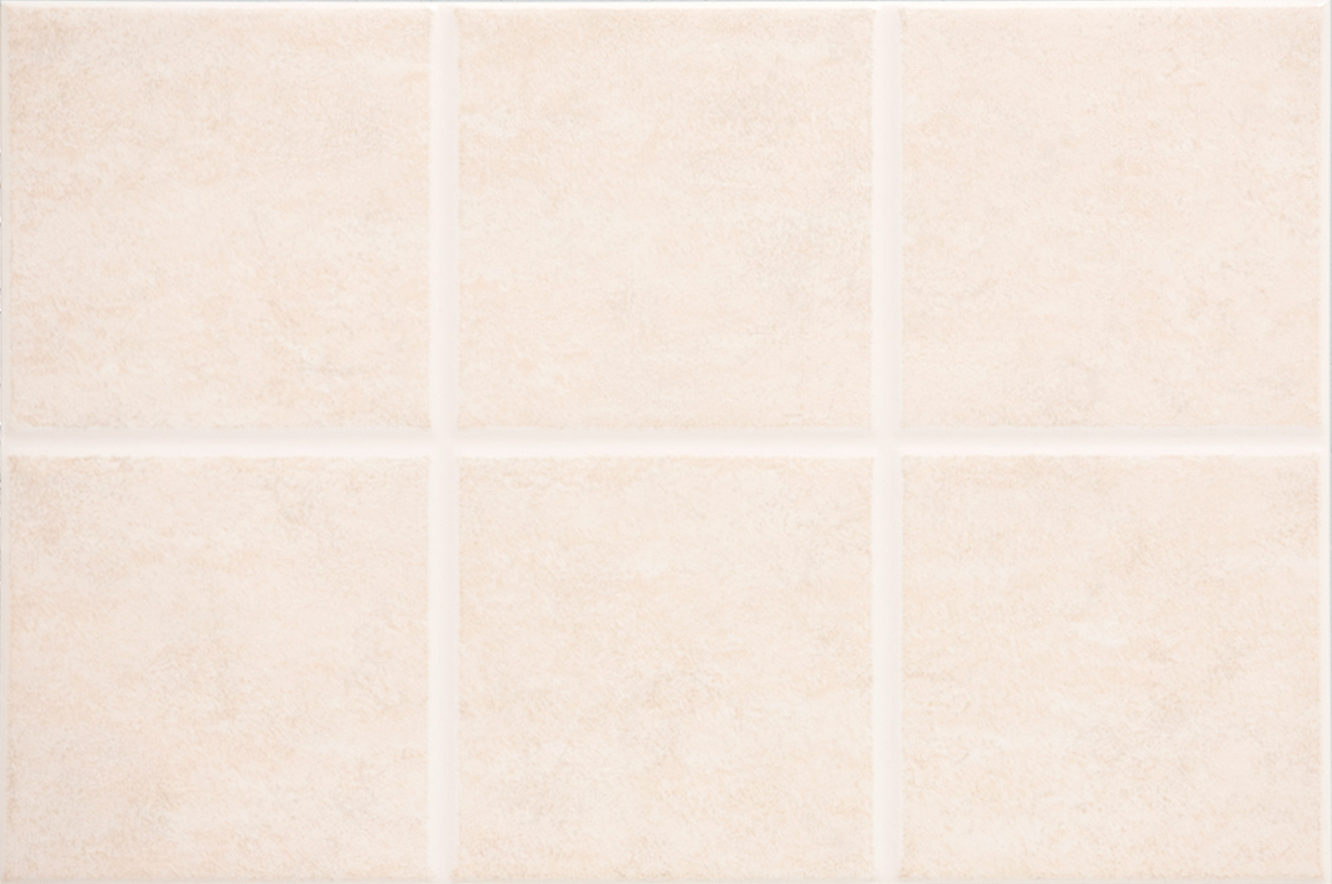
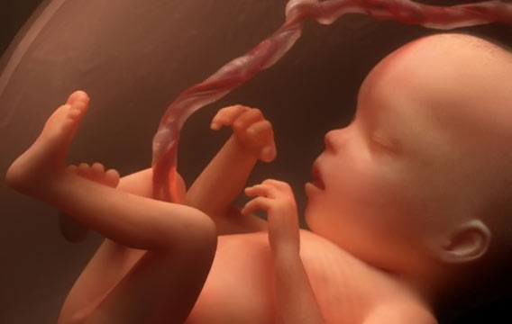
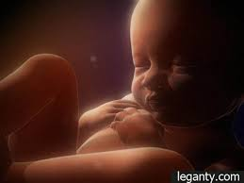
Ще на початку минулого століття вважалося, що людина з'являється на світ з мозком, чистим, як аркуш паперу. Сучасні дослідження показують, що пам'ять ембріона формується вже через двадцять тижнів після зачаття.

Slide 4

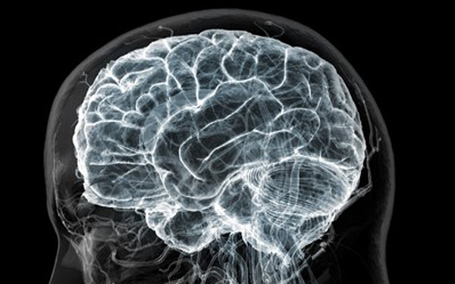
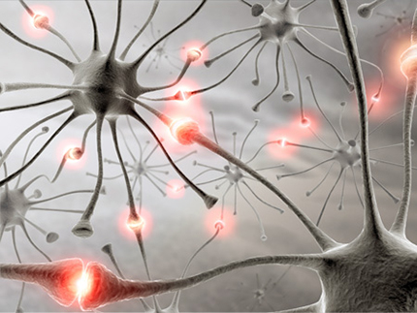
Вчені вважають, що нейрони, число яких з віком зменшується, здатні погіршити якість роботи нашого мозку і нервової системи. Значить погіршення пам'яті зумовлено? Не зовсім так. З урахуванням численних зв'язків, які існують в головному мозку, втрату нейронів з віком можна порівняти з втратою деякої кількості волосся після миття голови. Важливо те, як будуть працювати залишені нейрони.

Slide 5

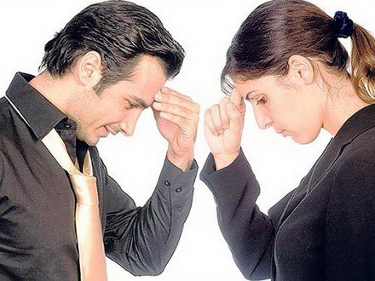

Вчені з Норвезького університету науки і технології прийшли до висновку, що у чоловіків пам'ять гірша, ніж у жінок. Вони швидше забувають імена, дати, події та деталі розмов.

Slide 6



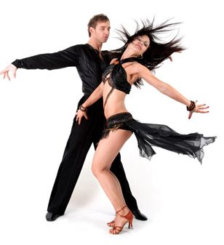
Щоб поліпшити пам'ять, фахівці радять займатися спортом, танцювати. Адже фізичні навантаження покращують кровообіг в головному мозку, що благотворно впливає на його роботу. Корисно також розвивати уяву, вчити вірші, тексти, багато читати, освоювати іноземні мови. Вважається, що добре стимулюють пам'ять запахи лимона, м'яти і розмарину.

Slide 7

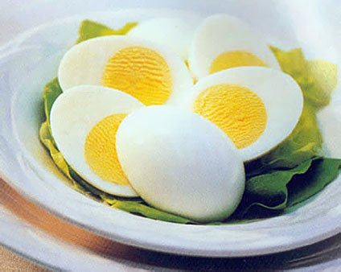
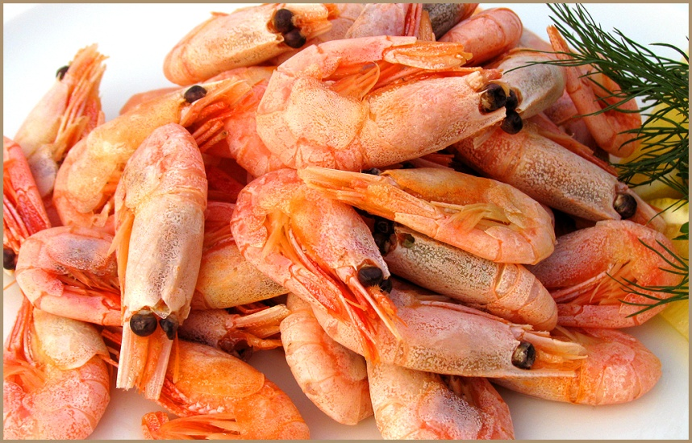
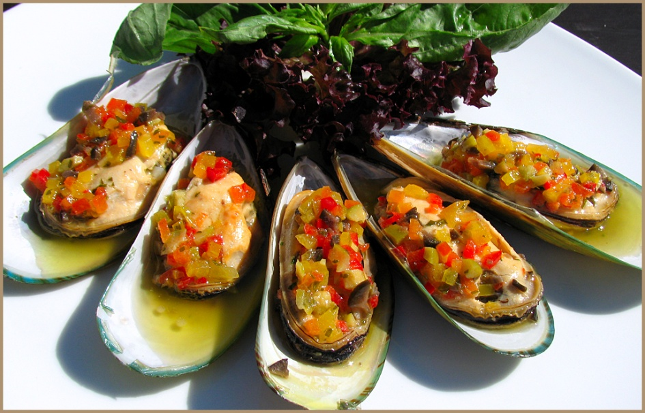
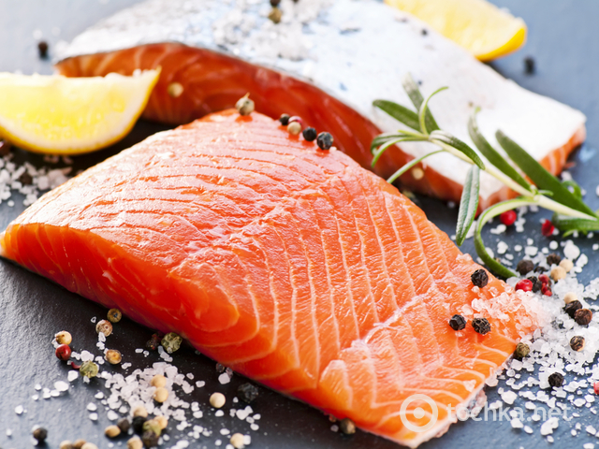
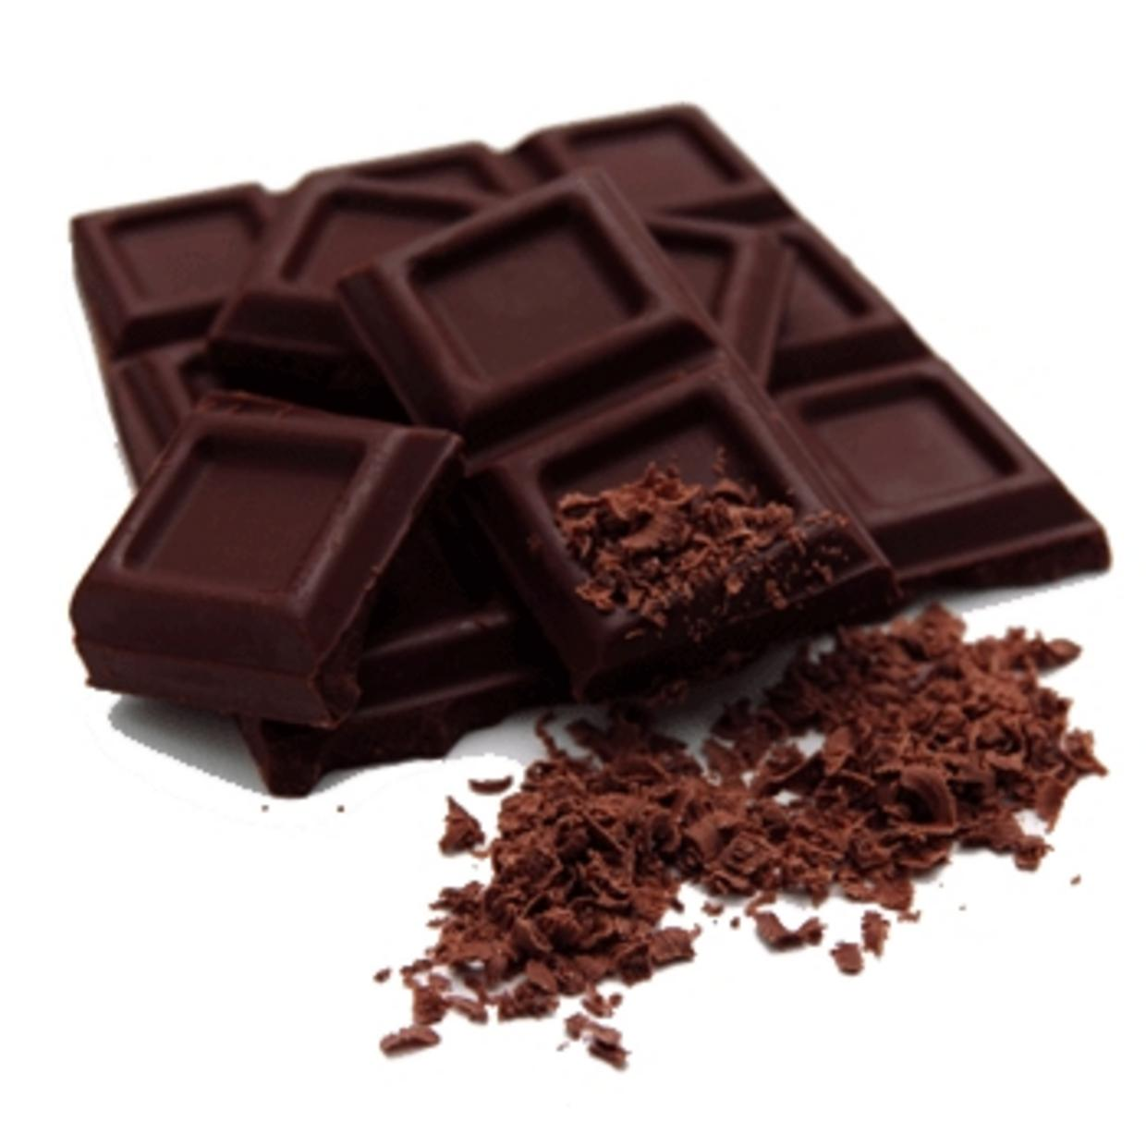
Покращують пам'ять і деякі продукти: риба, мідії, креветки, яйця, мультизернові хліб, овочі, а також шоколад.

Slide 8

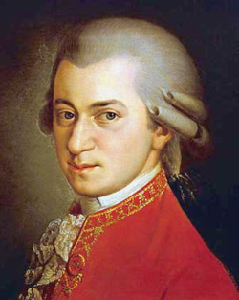
Чи знали ви що , В. Моцарт, один раз прослухавши у Ватикані багатоголосий духовний твір Алегрі, за ніч записав точну, нота в ноту, копію твору.

Slide 9

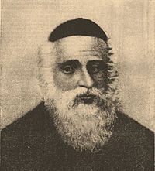
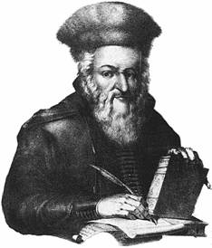
Гаон дослівно пам'ятав 2500 прочитаних ним книг.

